Slide 1
信息安全数学基础
Mathematic Foundation of Information Security
郑州大学软件学院 薛均晓
xuejx@zzu.edu.cn

Slide 2
第 6 章
环和域

Slide 3
Review
Ø 群的概念、性质
Ø 子群、循环群
Ø 陪集和拉格朗日定理
Ø 正规子群和商群

Slide 4
6 环和域
Ø 环和域的基本概念及性质
Ø 理想和商环
Ø 多项式环

Slide 5
6.1 环和域的基本概念及性质
群：具有一种运算的代数结构
环和域：具有两种运算的代数结构

Slide 6
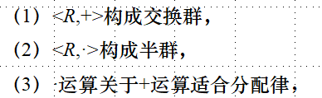
6.1 环和域的基本概念及性质
定义 6.1.1（环） 设R为某种元素组成的一个非空集合，若在R内定义两种运算（通常表示为加法“ +”和乘法“⋅”）， R中所有元素满足以下条件：
则称R关于“ +”和“⋅”形成一个环(Ring)，记作(R , +, ⋅) ，通常在不混淆的情况下省略“ +”和“⋅”，用R来表示一个环。

Slide 7
6.1 环和域的基本概念及性质
关于环的概念我们需要注意以下几点： （一）环的定义中的运算“ +”与“⋅”是抽象运算，不一定是我们通常在整数中定义的加法和乘法。 （二）当环R中的运算“⋅”满足交换律时，我们称环R为交换环。 （三）当环 R 中存在元素 e ，使得对环 R 中任意一个元素 a 都有e ⋅ a = a ⋅ e = a 时，我们称 e 为环 R 的单位元，并且称环 R 为含单位元的环。 （四）通常在不会混淆时， a ⋅ b 简记为ab； 加法单位元一般记作 0，称为零元；乘法单位元一般记作 1。 同样这里 0 和 1 也是抽象元，不同于整数 0 和整数 1。

Slide 8
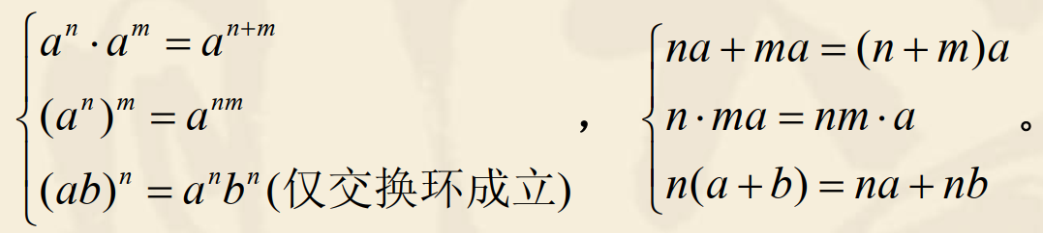
6.1 环和域的基本概念及性质
关于环的概念我们需要注意以下几点： （五）由环的定义及群的幂运算，易得环的如下性质：

Slide 9
6.1 环和域的基本概念及性质
关于环的概念我们需要注意以下几点： （六）设a是有单位元 1 的环R中的任意一个元素，如果存在b ∈ R ，使 ab =1（ ba =1）， 则称b为a的一个右逆元（左逆元）。如果a既有，又有左逆元，则它们一定相等，此时称a有逆元，记为a⁻¹。

Slide 10
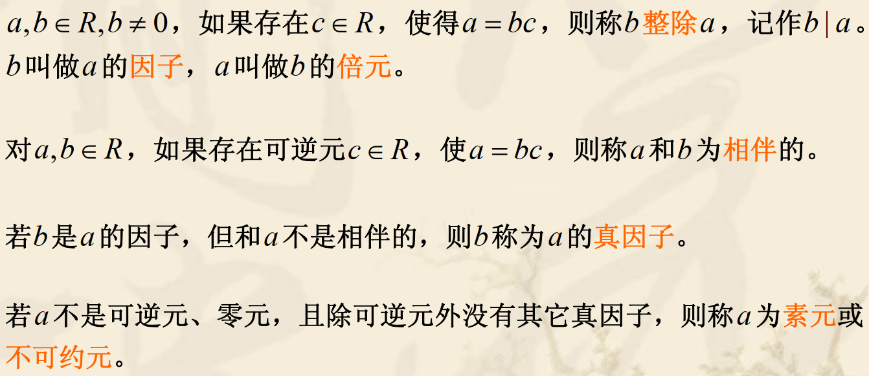
6.1 环和域的基本概念及性质
关于环的概念我们需要注意以下几点： （七） 设 R是一个具有单位元 1 的交换环， 定义其中的素元或不可约元：

Slide 11

6.1 环和域的基本概念及性质
关于环的概念我们需要注意以下几点： （八）

Slide 12
6.1 环和域的基本概念及性质
关于环的实例
例 1 在通常意义的加法、乘法运算下， Z ，Q ，R ，C 均构成环，且是交换环，加法单位元 0 即为数 0，乘法单位元 1 即为数 1。
例 2 对任意正整数n，在模n加法和模n乘法运算下，Zn 是一个交换环， 其加法单位元为数 0，乘法单位元为数 1。

Slide 13
6.1 环和域的基本概念及性质
定义 6.1.2 a，b为环R中两个非零元，如果ab = 0，则称a，b为零因子。
定义 6.1.3 含有单位元的交换环，若没有零因子，则称之为整环。
例 3 Z，Q，R，C 均为整环。 当n是合数时，Zn 不是整环。 存在a ≠ 0，b≠ 0, 而a ⋅ b = n mod n = 0。

Slide 14
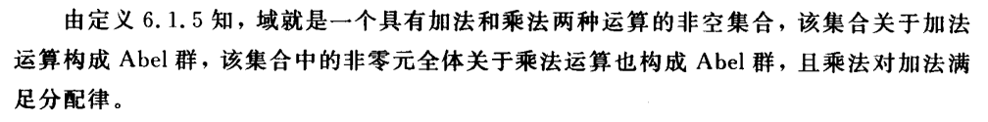
6.1 环和域的基本概念及性质
定义 6.1.4 如果一个环中的非零元全体在乘法运算“⋅”下构成群，则称 该环为除环（或斜域）。 定义 6.1.5（域）可交换的除环称为域。

Slide 15
6.1 环和域的基本概念及性质
例 4 Q，R，C 均为域，而Z 不是域。
例 5 任一整环至少含有两个元素： 0， 1。 F₂ = {0,1}关于模 2 加法及乘 法运算即构成二元域。

Slide 16
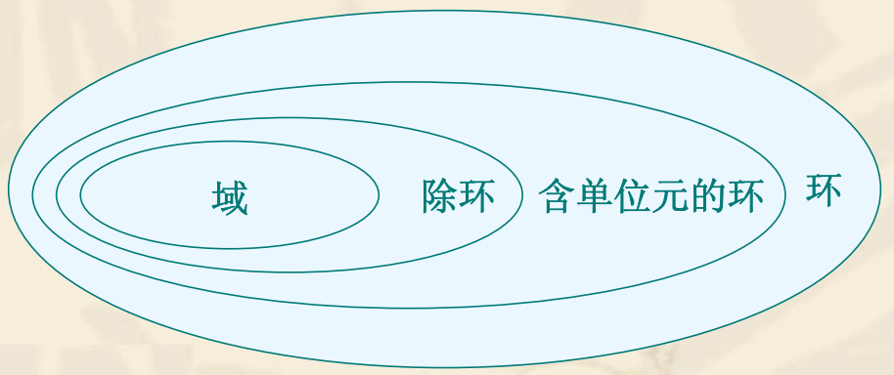
6.1 环和域的基本概念及性质
由环， 除环， 域的定义易知， 它们具有如下的包含关系：

Slide 17
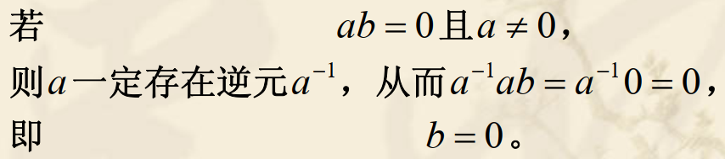
6.1 环和域的基本概念及性质
注意：域一定是整环
事实上
反过来，整环却不一定是域 ，但对于有限整环我们有以下结论。

Slide 18
6.1 环和域的基本概念及性质
定理 6.1.1 有限整环一定是域。
证明：利用有限性证明R中的每个非零元都有逆元。

Slide 19
6.1 环和域的基本概念及性质
有限群，子群以及群的阶的概念均可以直接推广到环和域。
定义 6.1.6 一个环（域）如果包含有限个元素，则称其为有限环（有限域）。元素的个数称为该环（域）的阶。

Slide 20
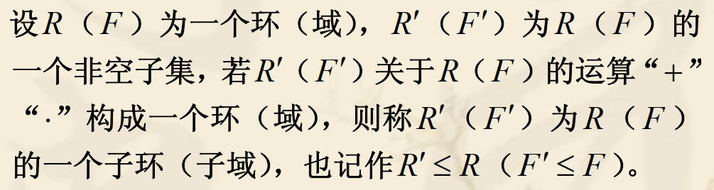
6.1 环和域的基本概念及性质
有限群，子群以及群的阶的概念均可以直接推广到环和域。
定义 6.1.7

Slide 21
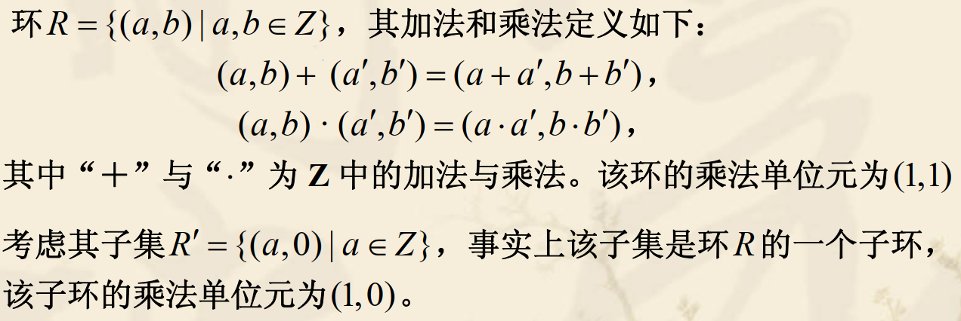
6.1 环和域的基本概念及性质
对于环R及其子环R′而言，它们的零元是同一个元素 0，而乘法单位元则不同，它们的乘法单位元不一定是同一个，甚至还可以没有。
例 6

Slide 22
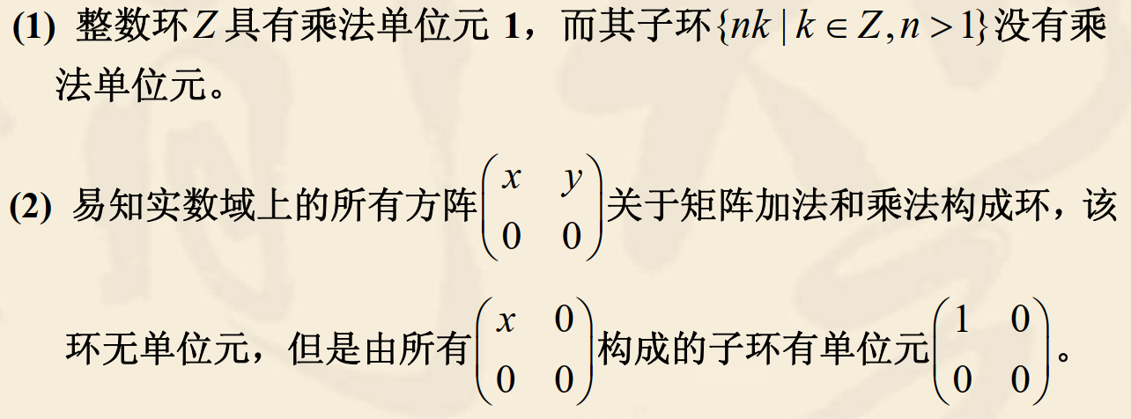
6.1 环和域的基本概念及性质
对于环R及其子环R′而言，它们的零元是同一个元素 0，而乘法单位元则不同，它们的乘法单位元不一定是同一个，甚至还可以没有。
例 7

Slide 23
6.1 环和域的基本概念及性质
对于域F 及其子域F ′而言，它们具有相同的加法单位元 0 和乘法单位元 1。

Slide 24
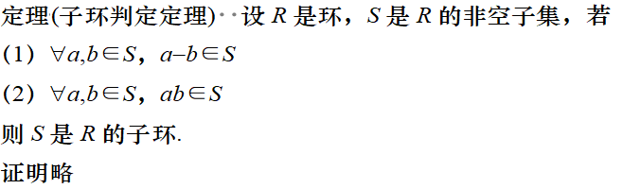
6.1 环和域的基本概念及性质
子环判定方法

Slide 25
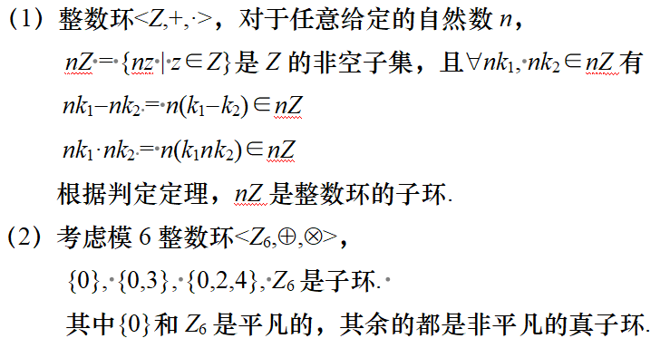
6.1 环和域的基本概念及性质
子环实例

Slide 26
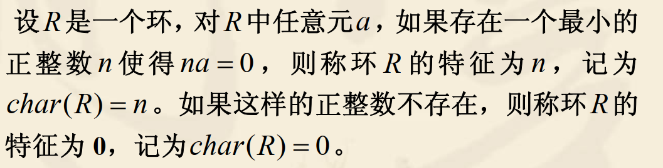
6.1 环和域的基本概念及性质
定义 6.1.8

Slide 27
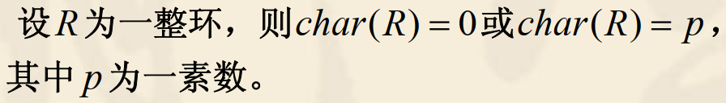
6.1 环和域的基本概念及性质
定理 6.1.2

Slide 28
6.1 环和域的基本概念及性质
(1) 整环R的加法群中每一非零元的阶或都为无穷，或都为一素数； (2) 整环R的特征即为单位元“1”在R的加法群中的阶。

Slide 29
6.1 环和域的基本概念及性质
推论 6.1.2 域的特征不为零，则为素数。
推论 6.1.2′ 有限域的特征必为一素数。

Slide 30
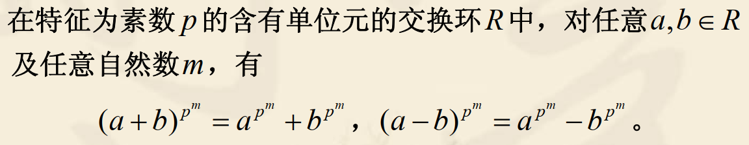
6.1 环和域的基本概念及性质
定理 6.1.3

Slide 31
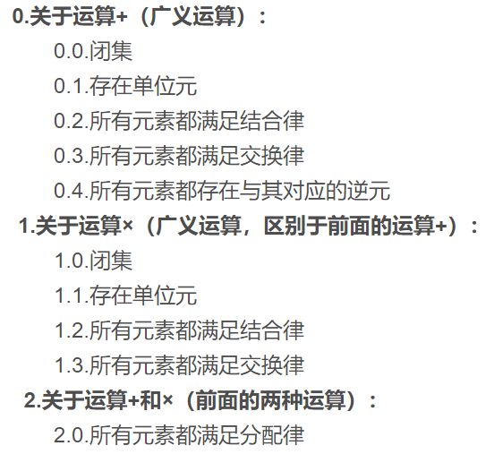
6.1 环和域的基本概念及性质
总结——环

Slide 32
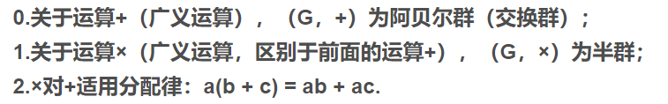
6.1 环和域的基本概念及性质
总结——环
在前面群和半群的定义基础上，环还可以如下定义：

Slide 33
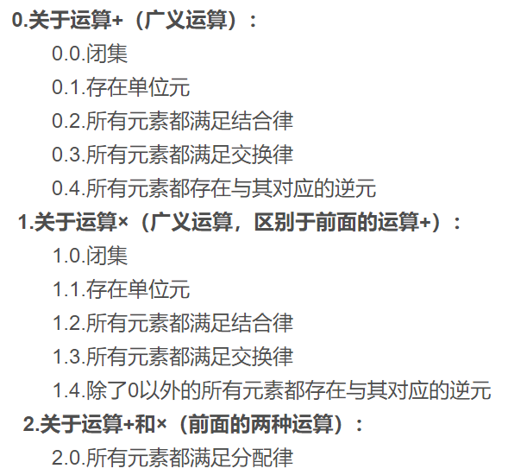
6.1 环和域的基本概念及性质
总结——域

Slide 34
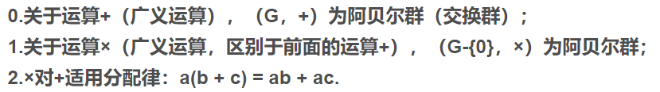
6.1 环和域的基本概念及性质
总结——域
在前面群和半群的定义基础上，域还可以如下定义：

Slide 35
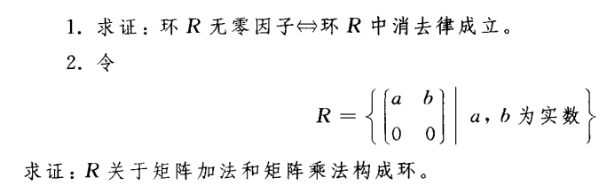
作业
在信息安全中比较有用的是有限域，主要有素域、二进制域等，通过查资料，写一篇关于“有限域在信息安全中的应用”的论文。（所有同学全交，交电子版）

Slide 36

Thanks for your attention!
Q&A

